Slide 1
Commissie Interesse Borrel
Donderdag 8 februari 2022
Café de V, Delft

Slide 2
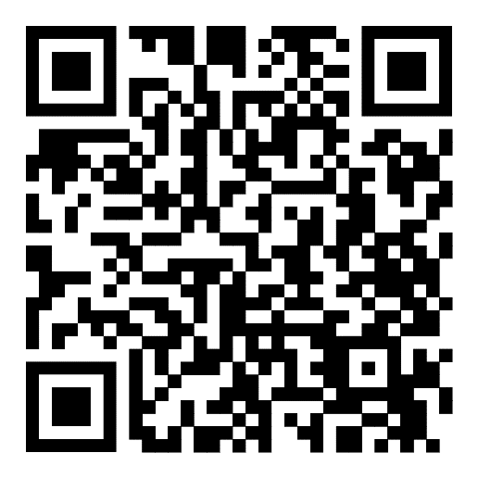
Overzicht
Februari Commissies
Bedrijven Informatie Team (BIT)
DCP Acquisitie Commissie
DCP Marketing Commissie
Dies Commissie (DiesCo)
Eerstejaars Opstart Commissie (EOC)
Lustrumreis (Lustrum)
M.E. Experience Day (Lustrum)
Media Comissie
Vrouwen in Techniek (ViT)
Overzicht
Inschrijf deadline = Vrijdag 11-1-22, 23:59

Slide 3
Februari Commissies

Slide 4
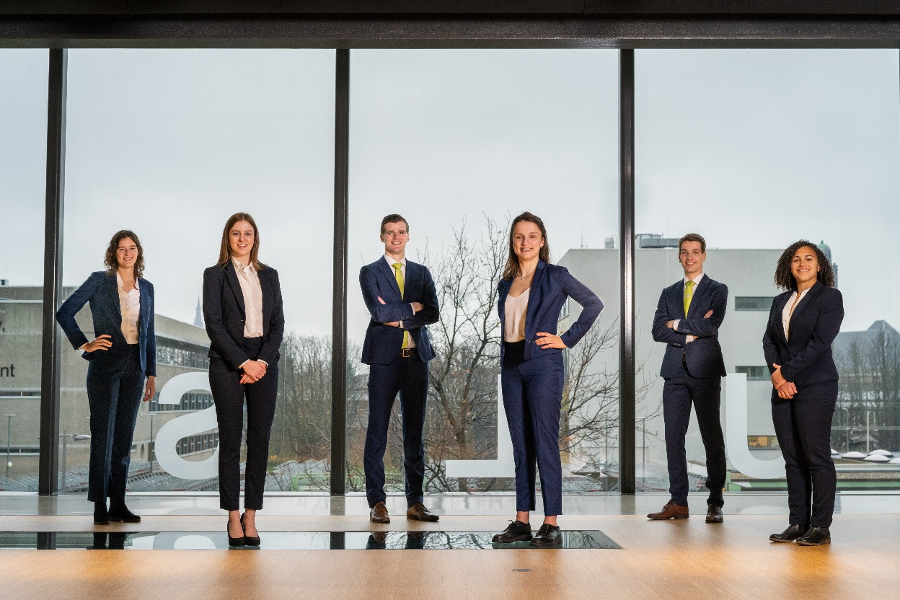
Bedrijven Informatie Team (BIT)
5 studieverenigingen
Ondersteun het DDBestuur
Verantwoordelijke voor promotie
Logistiek tijdens oriëntatiedagen
1 WBer

Slide 5
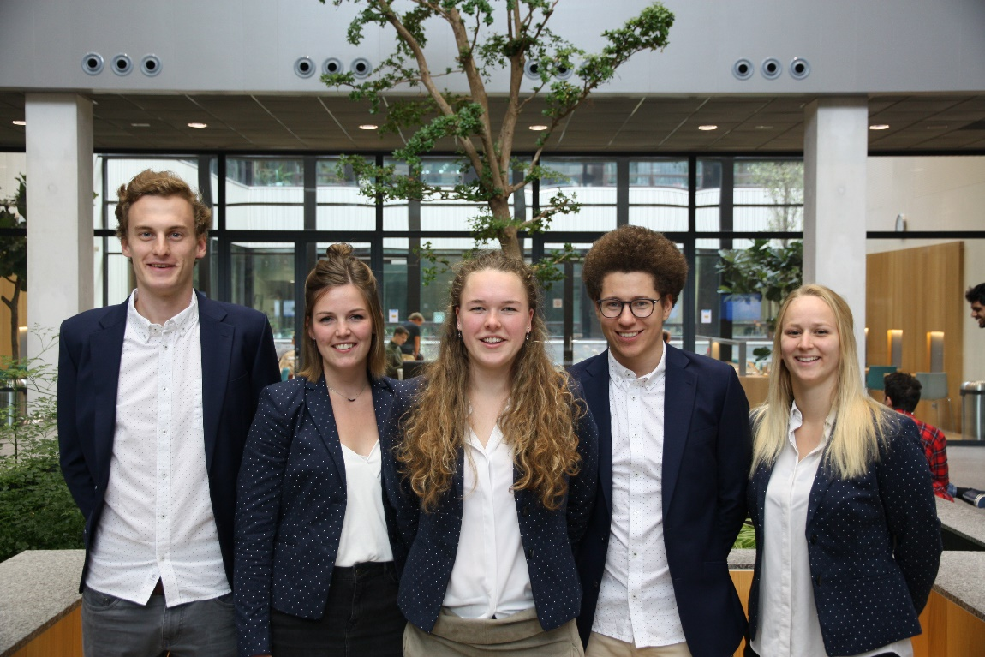
Delft Career Platform (DCP) Acquisitie Commissie
1 WB student
5 studieverenigingen
Veel contact met bedrijven
Verkoop een opstartend platform

Slide 6
Delft Career Platform (DCP) Marketing Commissie
1 WB student
5 studieverenigingen
Data-analyse
Studentpromotie
Vergroten naamsbekendheid

Slide 7
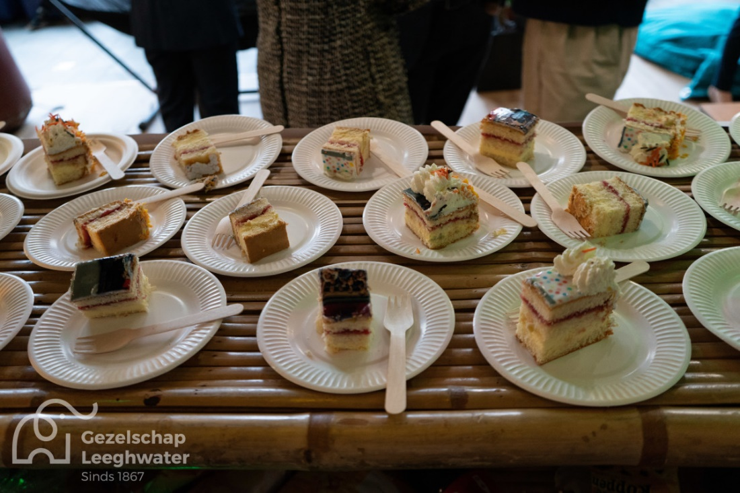
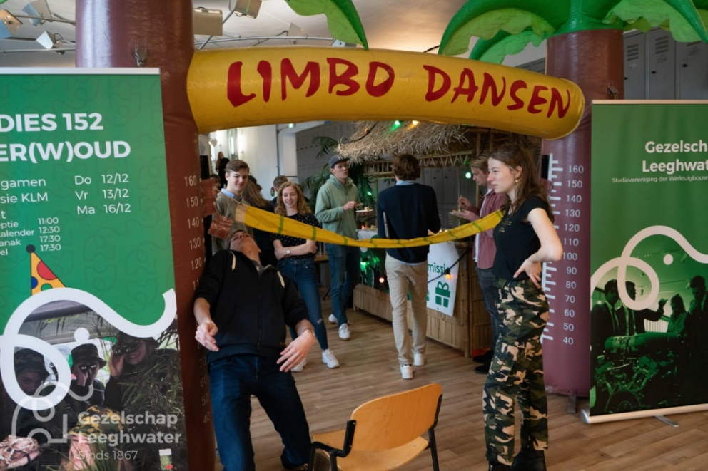
Dies Commissie
6 commissieleden
Organiseert diesweek
Vette outfits
Vier op een epische manier de verjaardag van Leeghwater!
Commissie weekend!

Slide 8
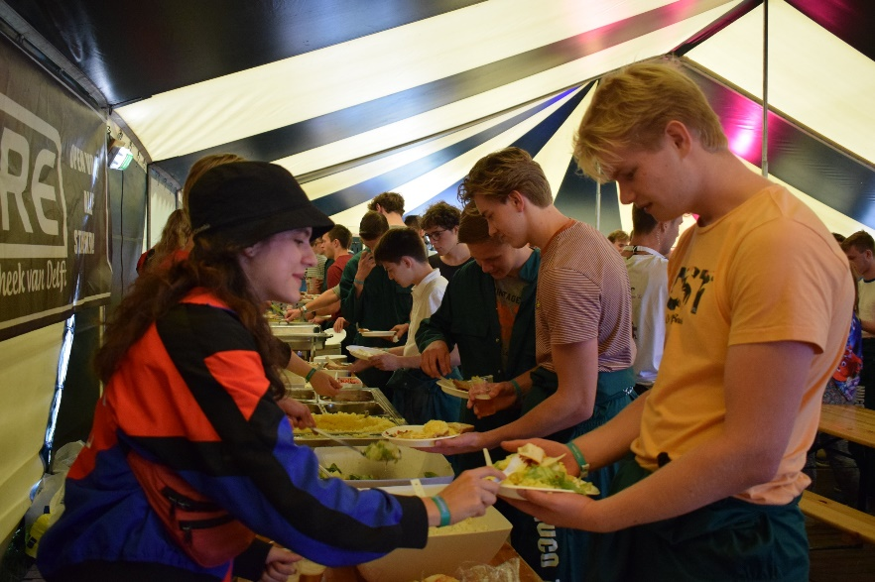
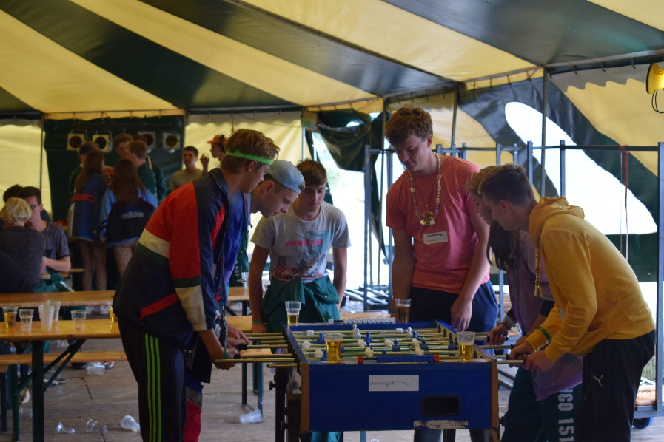
Eerstejaars Opstart Commissie
5 commissieleden
Toffe activiteiten voor eerstejaars zoals een pubquiz
Zorg voor eerstejaars integratie
Denk mee met het eerstejaarsweekend

Slide 9
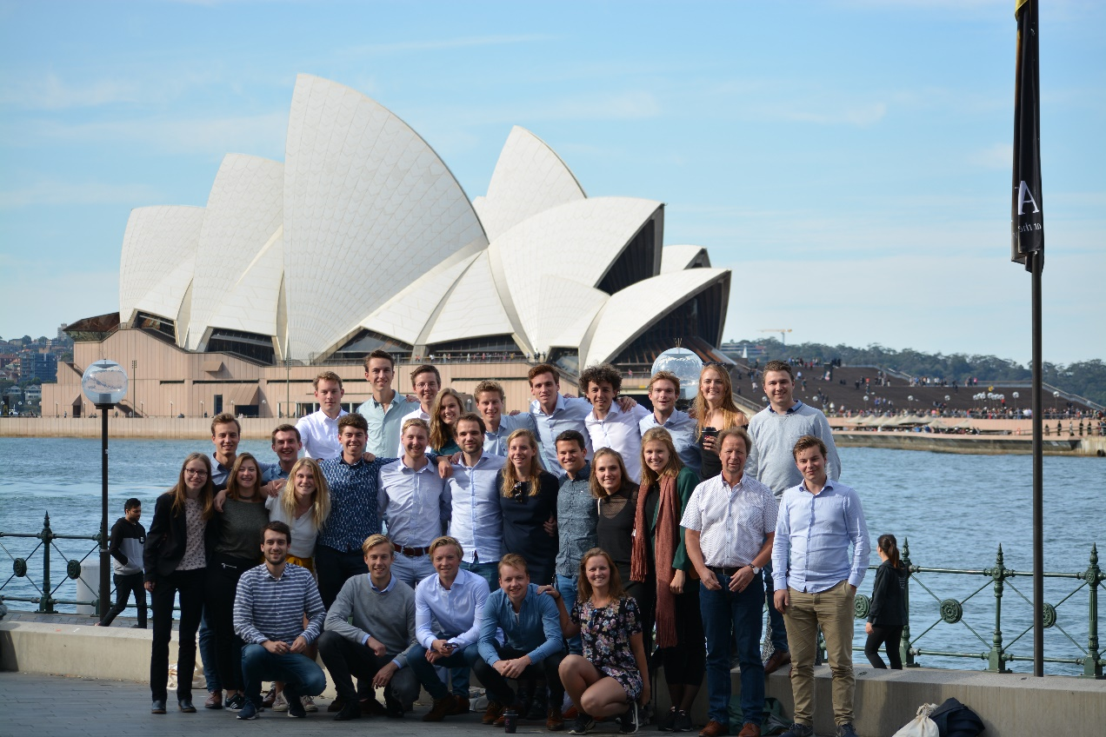
Lustrumreis
5 commissieleden
Intercontinentale reis
3 weken lang
Cases en bedrijvenbezoeken

Slide 10
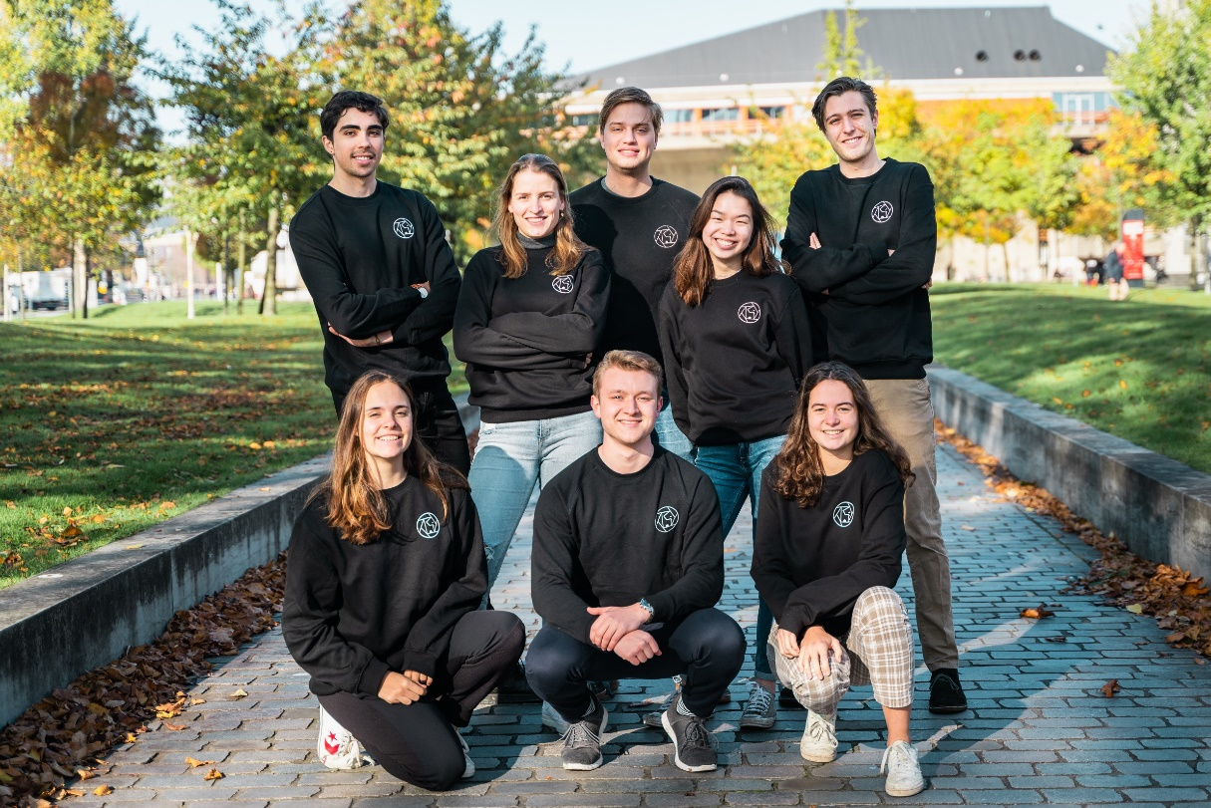
Media Commissie
Bestaat uit 7 commissieleden
Op zoek naar 2 commissiejongsten
Foto
Video
Schiet en bewerk de aftermovies van grote evenementen

Slide 11
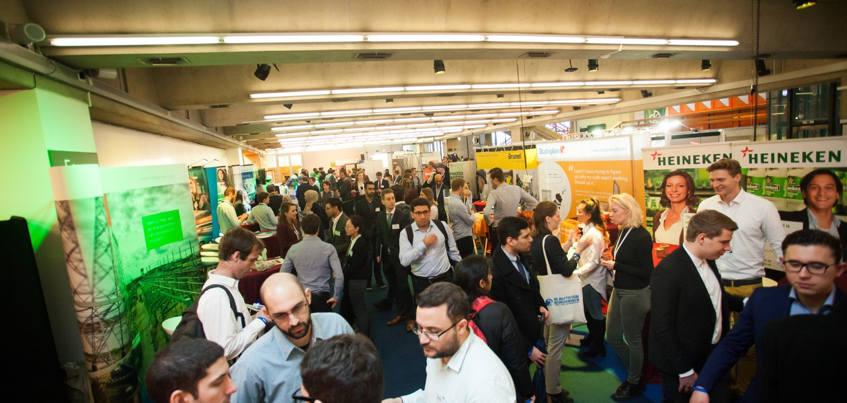
M.E Experience Day
5 commissieleden
Lustrum beurs
Op 3me
Veel vrijheid
Logistieke verandwoordelijkheid

Slide 12
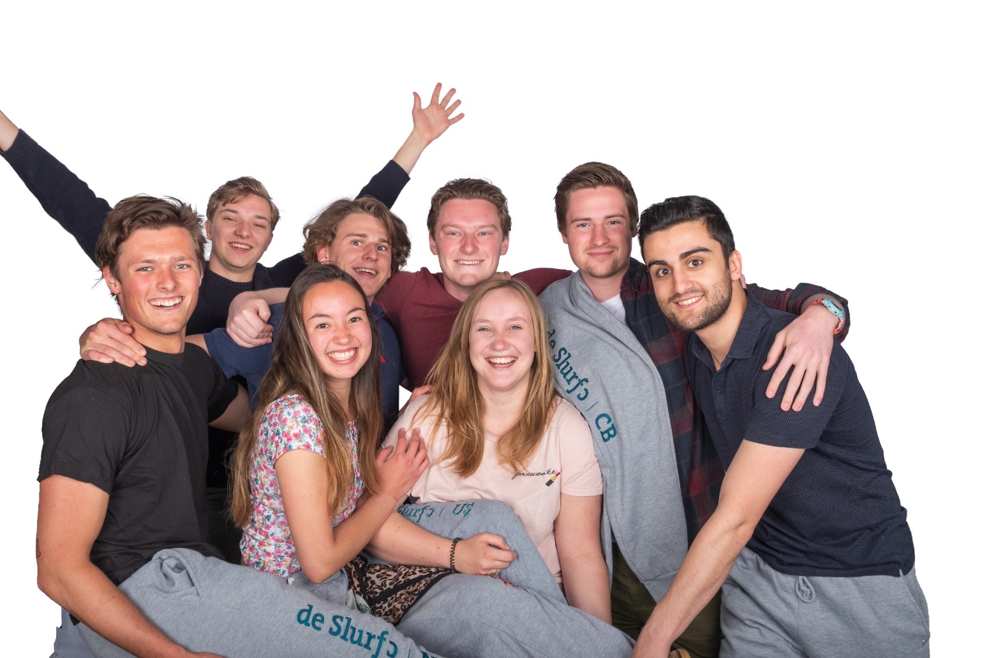
Slurf Redactie
Schrijven over Techniek
Hechte groep Slurfers
Vier edities per jaar, oplage 3000
Lustrumjaar
Ieder kwartaal nieuwe redactieleden

Slide 13
Vrouwen in Techniek commissie
Alleen vrouwen!
6 chicks
Kalender & vrouwenbedrijvendiner
Vrouwenactiviteiten (cocktailborrels, blowkarten)

Slide 14
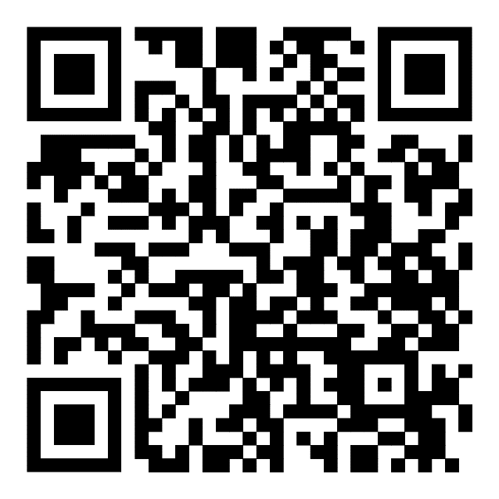
Bedankt voor jullie aandacht!
bit.ly/Commissieinteresse

Slide 15
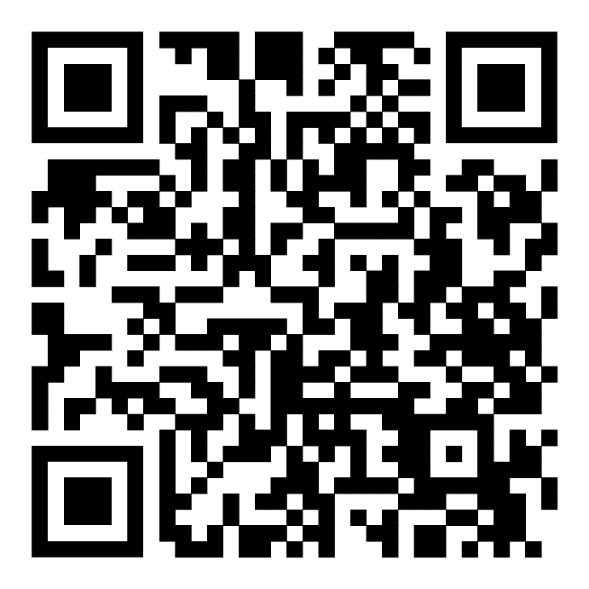
Overzicht
Februari Commissies
Bedrijven Informatie Team (BIT)
DCP Acquisitie Commissie
DCP Marketing Commissie
Dies Commissie (DiesCo)
Eerstejaars Opstart Commissie (EOC)
Lustrumreis (Lustrum)
M.E. Experience Day (Lustrum)
Media Comissie
Vrouwen in Techniek (ViT)
Overzicht
Inschrijf deadline = Vrijdag 11-1-22, 23:59

